Slide 1
Моделируем
путь
Введение в спортивное лидерство
Notes:
1

Slide 2
Обзор модуля
В этом модуле вы:
Обсудите миссию Специальной Олимпиады и ее уникальность.
Изучите основные концепции и руководящие принципы спортивного лидерства.
Определите, какие руководящие роли спортсмена вас интересуют.
Напишите декларацию своей личной миссии (побуждение или цель).
Составите себе план действий для последующих шагов к лидерству спортсмена.

Slide 3
Вступление:
Пожалуйста, скажите нам:
Свое имя.
Что вы узнали, участвуя в Специальной Олимпиаде

Slide 4
Задачи спортсмена на занятиях
С уважением относитесь к говорящему.
Активно участвуйте в занятиях.
Задавайте вопросы и обращайтесь за необходимой помощью к своему наставнику.
Сведите к минимуму отвлекающие факторы.

Slide 5
Задачи наставника на занятиях
Будьте внимательным.
Будьте готовы помочь спортсменам, если они попросят.
Не говорите за спортсменов; оказывайте им помощь только в том случае, если спортсмен об этом просит.
Не думайте, что им нужна помощь.
Будьте энергичны и позитивны.
Сведите к минимуму отвлекающие факторы.

Slide 6
Задачи фасилитатора на занятиях
Будьте готовы обучать и стараться удовлетворить потребности всех спортсменов.
Предложите участникам узнать что-то новое о себе и других.
Дайте возможность каждому спортсмену добиться успеха и роста.
Поддерживайте и участвуйте в обсуждениях и вопросах, которые приводят к обучению.
Относитесь к спортсменам и наставникам с уважением и заботой.

Slide 7
Знакомство:
Познакомьтесь с другим ведущим спортсменом!
Вставьте сюда фотографии и описание ведущего спортсмена
Notes:
7

Slide 8
Уроки модуля
В этом модуле три урока:
Обзор Специальной Олимпиады
Принципы спортивного лидерства
Ваша роль в спортивном лидерстве

Slide 9
Урок 1: Обзор Специальной Олимпиады
На этом уроке:
Просмотрите и обсудите декларацию миссии Специальной Олимпиады
Рассмотрите, что делает Специальную Олимпиаду уникальной.
Узнайте важную информацию о Специальной Олимпиаде

Slide 10
Декларация миссии Специальной Олимпиады
Обеспечивать круглогодичные спортивные тренировки и спортивные соревнования по различным видам спорта олимпийского типа для детей и взрослых с ограниченными интеллектуальными возможностями, предоставляя им возможность развивать физическую форму, проявлять мужество, испытывать радость, делиться навыками, поддерживать дружбу с другими спортсменами Специальной Олимпиады и их семьями, участвовать в жизни общества в целом.

Slide 11
Что делает Специальную Олимпиаду уникальной?
Специальная Олимпиада предлагает разнообразные спортивные возможности для всех уровней подготовки.
Спортсмены группируются по способностям посредством процесса, называемого делением.
Призы присуждаются всем участникам конкурса.
Специальная Олимпиада не взимает плату со спортсменов (или их семей) за тренировку или участие в соревнованиях.

Slide 12
Данные Всемирной Специальной Олимпиады в 2019 году:
В ___ штатах и странах есть программы Специальной Олимпиады.
Более ___ миллионов спортсменов.
Более ___ юных спортсменов.
Более ___ соревнований ежегодно.
Более ___ ведущих спортсменов на социально значимых ролях.
Почти ___ молодежных лидеров.
Notes:
12

Slide 13
Глобальные данные 2019 года:
216 штатов и стран имеют программы Специальной Олимпиады.
Более 5,7 миллиона спортсменов.
Более 500 000 юных спортсменов
Более 100 000 соревнований в год
Более 50 000 ведущих спортсменов на значимых ролях.
Почти 100 000 молодежных лидеров
Notes:
13

Slide 14
Факты и информация о программе Специальной Олимпиады:
Более (№) спортсменов
(№) Молодых спортсменов
(№) соревнований
(№) Ведущие спортсмены
(№) Молодежные лидеры
Notes:
14

Slide 15
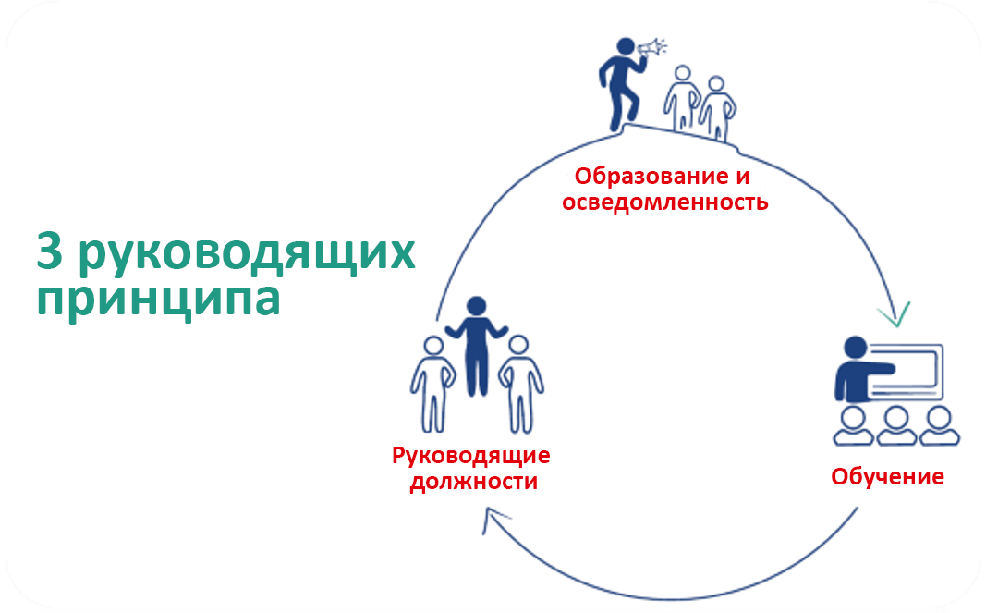
Урок 2: Определения спортивного лидерства
На этом уроке вы:
Изучите 3 руководящих принципа спортивного лидерства

Slide 16
Руководящие принципы

Slide 17
Образование и осведомленность: единое/равноправное лидерство
Video Единое лидерство
Notes:
https://www.youtube.com/watch?v=nkgZ2lI0aDc
17

Slide 18
Руководящие принципы спортивного лидерства
Занятие:
Спортсмены могут выбирать, как и в чем лидировать на Специальной Олимпиаде.
Для успеха в том, что они выбрали, им необходимо получить знания и навыки

Slide 19
Руководящие принципы спортивного лидерства

Slide 20
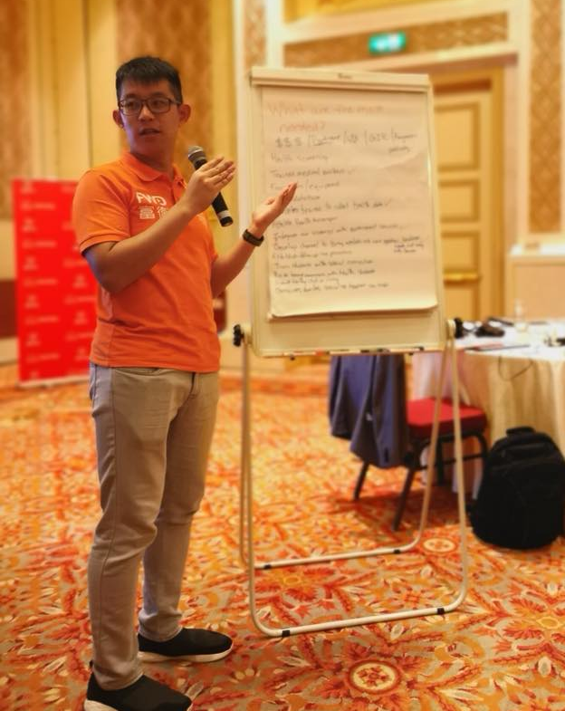

Slide 21
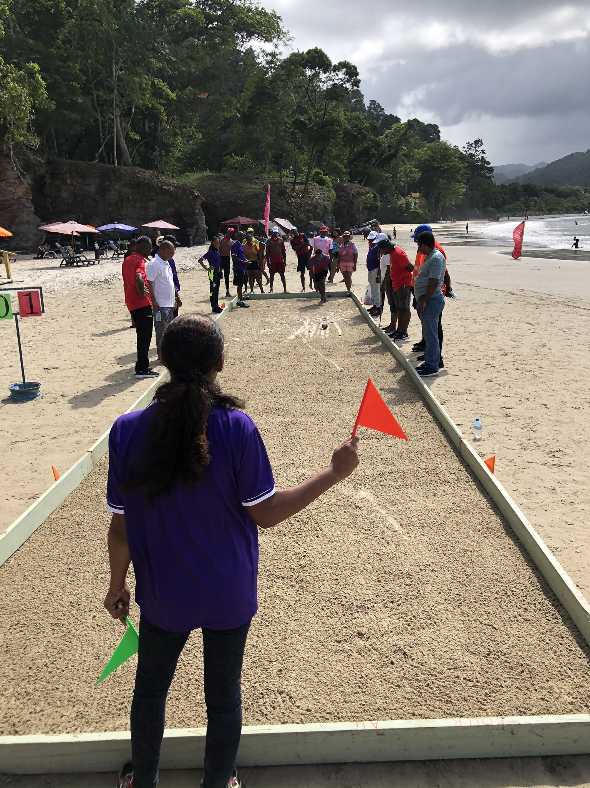

Slide 22
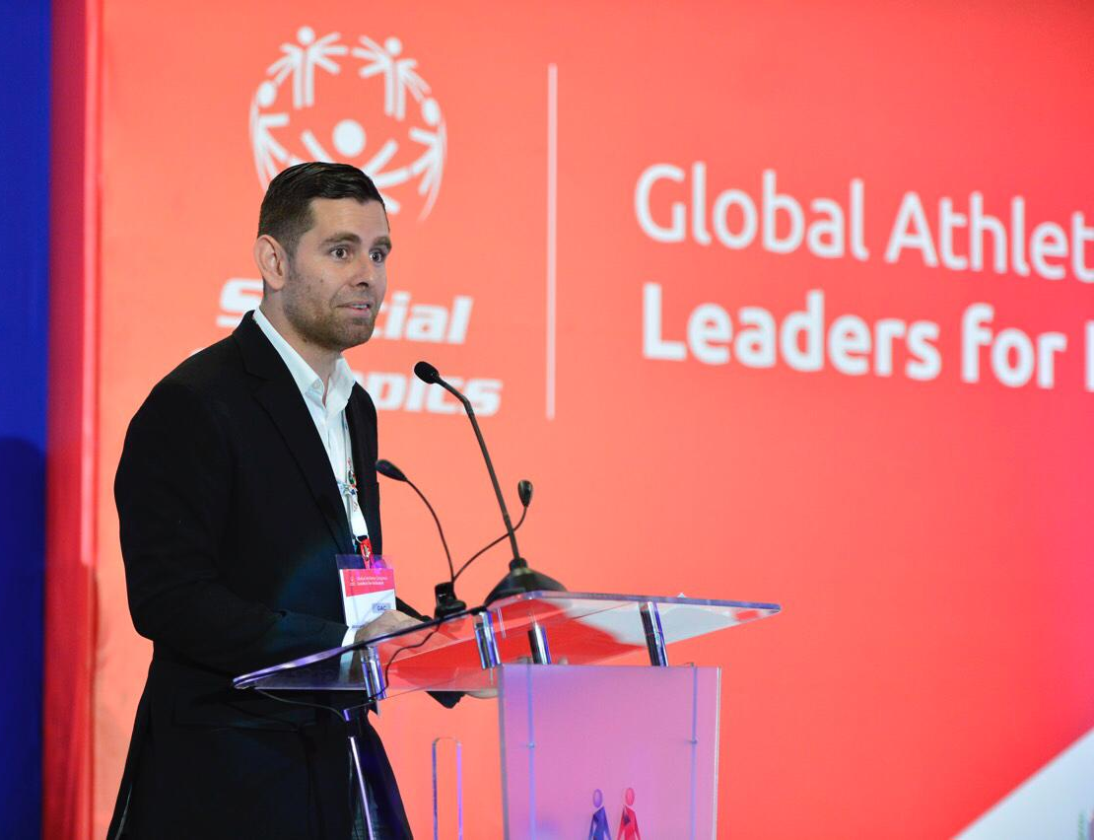

Slide 23
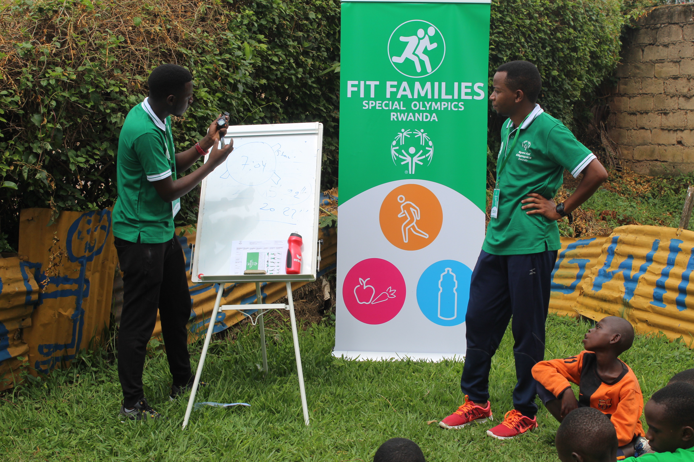

Slide 24
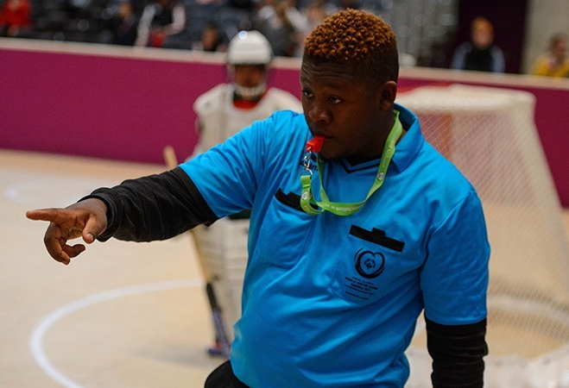

Slide 25
Руководящие принципы спортивного лидерства

Slide 26
Руководящие принципы спортивного лидерства:
Руководящие должности:
Создавайте значимые влиятельные и руководящие должности в организации и обществе для людей с ограниченными интеллектуальными возможностями. Организацию возглавят спортсмены, и спортсмены будут помогать определять политику организации, устанавливать направление ее развития и руководить программой.

Slide 27
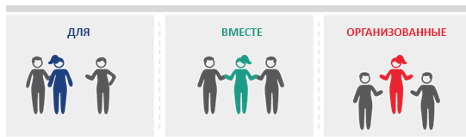
Организационные изменения
Акцент сместился с предоставления программы для людей с ИН (интеллектуальная недееспособность) на программу уважения к людям с ИН, их опыту и потенциалу для дальнейшего развития их навыков.
Руководители программы должны прислушиваться к идеям спортсменов и включать их в процесс планирования программы.

Slide 28
Руководящие принципы спортивного лидерства
Принципы на практике:
Разделите участников на три равные группы.
Первой группе присвоим «Образование и осведомленность», второй – «Обучение», а третьей – «Лидерские позиции».
Цель каждой команды – показать нам, как выглядит этот принцип, когда он успешно применен. Подойдите к задаче творчески!
У вас есть 10 минут, чтобы придумать сценку, составить танец, сочинить песню, что-нибудь нарисовать, сочинить историю, рассказать стихотворение – все, что хотите.
.

Slide 29
Роли местной программы
Составьте список ролей, которые ведущие спортсмены могут взять на себя в рамках вашей программы.

Slide 30
Урок 2: Определения спортивного лидерства
На этом уроке вы:
Изучите конкретные роли, доступные ведущим спортсменам.
Оцените ваши сильные стороны и возможности для развития лидерских качеств.
Напишете свою личную миссию (цель или причину).
Разработаете план действий или определите следующие шаги
на своем пути к лидерству.

Slide 31
Размышления о сильных сторонах и возможностяхs
Каковы мои самые сильные стороны? Что у меня хорошо получается?
Что для меня самое важное и почему?
Как я могу внести свой вклад в Специальную Олимпиаду? Почему это важно для меня?
Что я хочу улучшить и как это сделать?
Notes:
31

Slide 32
Декларация личной миссии
Краткий план личной миссии:
Каким лидером я хочу быть?
Как мне это сделать?
Почему я хочу это сделать?
Я хочу _____. Я могу добиться этого посредством ______.
Моя цель _________.
………….(быть) ……………...(как) ……………..(почему)

Slide 33
План действий
Декларация личной миссии:
Кто мне может помочь? | Какое обучение мне нужно? | С какими проблемами вы могли столкнуться? | Каковы решения этих проблем?

Slide 34
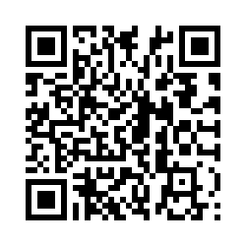
Спасибо!
Оцените, пожалуйста,
свои успехи: https://specialolympics.qualtrics.com/jfe/form
/SV_5cZHOzU0qemAkDP
Notes:
34

